Slide 1
Фаховий коледж бізнесу та аналітики
Національної академії статистики, обліку та аудиту
Спеціальність
071 “Облік і оподаткування”, Освітньо-професійна програма “Облік і оподаткування у бізнесі”

Slide 2
Підготовку фахівців здійснює циклова комісія з фінансів, обліку і оподаткування
Робота циклової комісії спрямована та отримання студентами цілісних компетенцій, які поєднують глибокі знання в галузі бухгалтерського обліку, аналізу господарської діяльності, оподаткування, контролю, податкового консалтингу та ІТ технологій

Slide 3
Навчальні дисципліни професійної підготовки ОПП “Облік і оподаткування у бізнесі”
Фінансовий облік
Економіка підприємства
Фінанси підприємств
Бухгалтерський облік
Фінанси
ІТ технології в в обліку і оподаткуванні
Гроші і кредит
Податкова система
Бухгалтерський облік і звітність у комерційних банках
Контроль і ревізія
Економічний аналіз

Slide 4
Фаховий молодший бакалавр за ОПП “Облік і оподаткування у бізнесі” повинен вміти:
Виконувати роботи на різних ділянках бухгалтерського обліку з використанням сучасної обчислювальної техніки;
Вести реєстри синтетичного й аналітичного обліку основних засобів, товарно-матеріальних цінностей, здійснювати контроль за їх збереженням і економним використанням;
Складати, приймати, перевіряти і систематизувати первинні документи;
Проводити розрахунки з нарахування та утримання із заробітної платні;
Здійснювати документальні ревізії та аналіз показників господарсько-фінансової діяльності і виявляти резерви економії;
Забезпечувати виконання фінансово-розрахункової дисципліни;
Проводити розрахунки з нарахування, сплати та оптимізації податків на підприємстві.

Slide 5
Здобуття за освітньою програмою “Облік і оподаткування у бізнесі” надає можливість працювати на таких посадах:
Помічник бухгалтера / бухгалтер
Касир
Податковий консультант
Помічник ревізора
Економіст
Фінансист
Помічник аудитора
Внутрішній аудитор
Бухгалтер-експерт
Інспектор з інвентаризації
Аналітик консолідованої звітності
Фінансовий директор

Slide 6
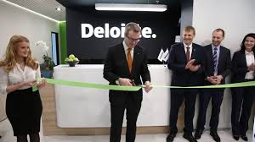
Наші стейкхолдери

Slide 7
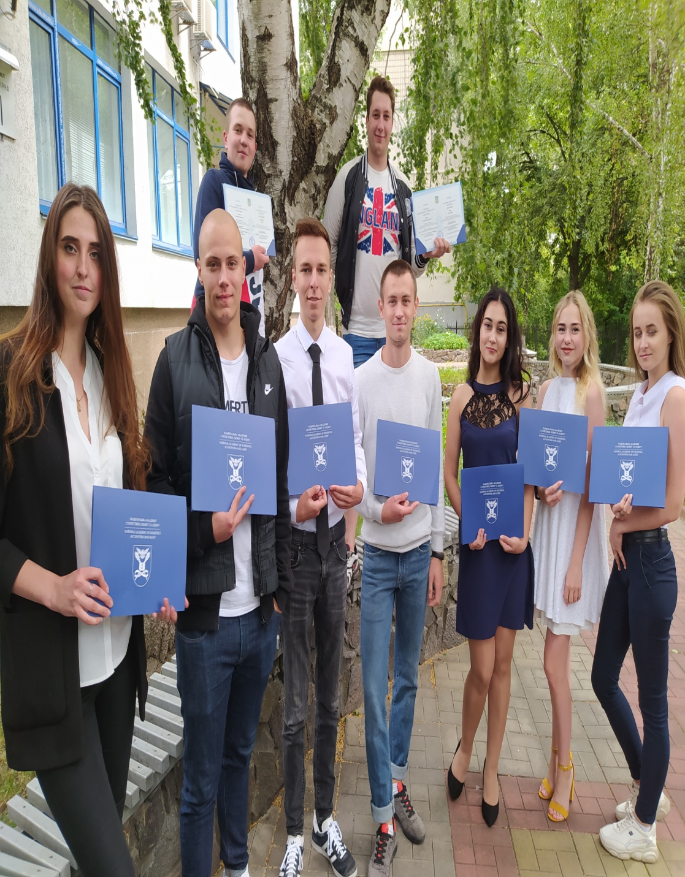
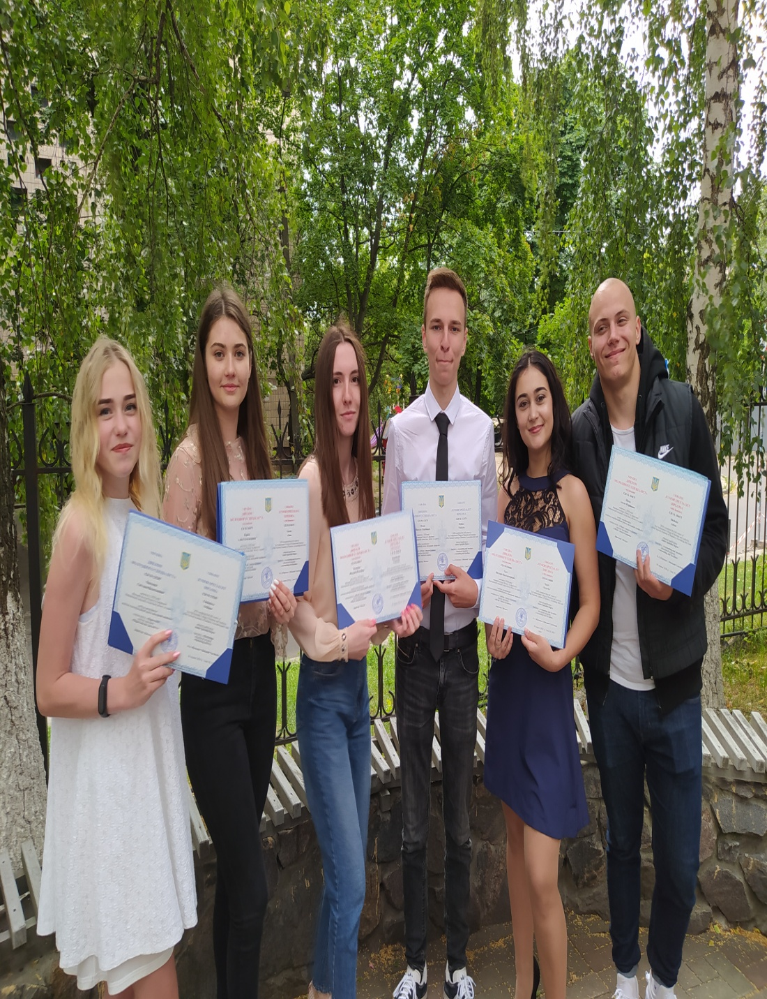
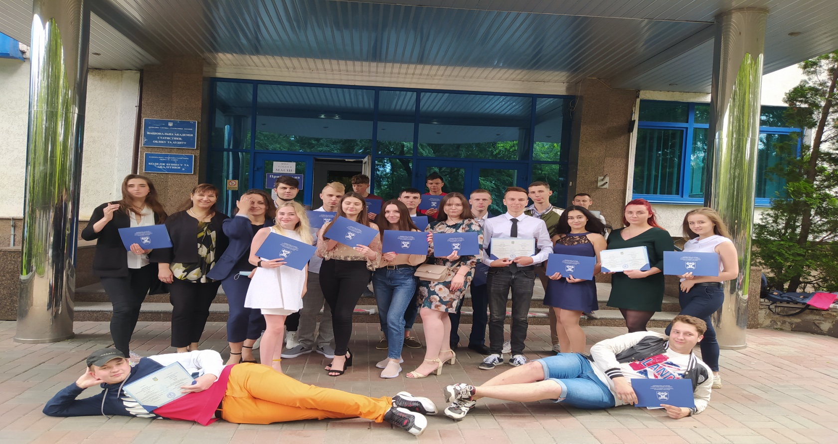
Наші випускники ОПП “Облік і оподаткування у бізнесі”

